Slide 1

Portfolio
Name : 이종민 E-Mail : powerspirit127@gmail.com

Slide 2
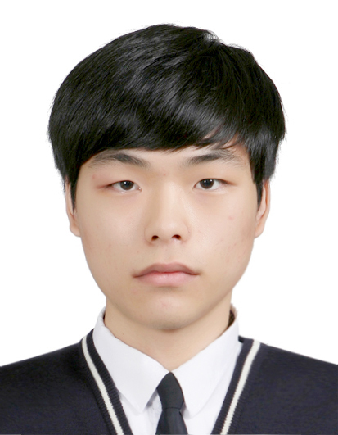
Intro
Profile
생년월일 1998.12.28
전화번호 010-9160-4596
이메일 powerspirit127@gmail.com
2014 현산중학교 졸업
2017 일산동고등학교 졸업
2026 한국공학대학교 졸업예정
이종민
Skills
LEE JONG MIN
C/C++
Rust
WebGPU
OpenGL
Vulkan
CMake
Git

Slide 3
Index

Slide 4
n. Template

Slide 5
1. 졸업작품
게임 이름 | Hello2Halo
게임 장르 | TPS 팀 플레이 히어로 슈팅
개발 언어 | Rust
개발 환경 | Windows, macOS, tokio, wgpu, Visual Studio Code, git
제작 인원 | 3명 (클라이언트 1, 서버 2)
담당 역할 | 클라이언트 개발 및 프로젝트 총괄
제작 기간 | 2024/07 – 2025/07
게임 목표 | 최대 10명의 플레이어가 두팀으로 나뉘어 제한 시간 안에 거점을 점령하거나 더 높은 점령 게이지를 보유한 팀이 승리

Slide 6
1. 졸업작품
에셋 로드

Slide 7
1. 졸업작품
캐릭터 애니메이션

Slide 8
1. 졸업작품
그림자 구현

Slide 9
1. 졸업작품
Deferred Rendering

